Slide 1

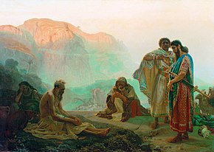
บทที่ 27
เอลีฮูตำหนิโยบ(2)
33:1-33
(textbook pg. 159-163)

Slide 2
โยบ 33
เอลีฮูต่อว่าโยบ
3. เอลีฮูกล่าวว่าพื้นฐานของคำพูดของเขาคือความซื่อสัตย์และความยุติธรรม 33:1-7

Slide 3
1“ท่านโยบ บัดนี้ขอฟังคำของข้าพเจ้า และขอเงี่ยหูฟังถ้อยคำทั้งสิ้นของข้าพเจ้า
2ดูเถิด ข้าพเจ้าเปิดปาก ลิ้นภายในปากก็พูด 3ถ้อยคำของข้าพเจ้าสำแดงความซื่อตรงแห่งจิตใจและริมฝีปากของข้าพเจ้ารู้อะไรก็พูดออกมาอย่างจริงใจ
4พระวิญญาณของพระเจ้าได้ทรงสร้างข้าพเจ้า และลมหายใจขององค์ผู้ทรงมหิทธิฤทธิ์ได้ให้ชีวิตแก่ข้าพเจ้า
😐😐เอลีฮูชี้ให้เห็นอย่างมีหลักการว่าทำไมโยบจึงควรตั้งใจฟังข้อโต้แย้งของเขา คำพูดของเอลีฮูไม่ได้ฉลาดเท่าเพื่อนทั้งสาม แต่อาศัยชีวิตที่“พระวิญญาณของพระเจ้าได้ทรงสร้างข้าพเจ้า และลมหายใจขององค์ผู้ทรงมหิทธิฤทธิ์ได้ให้ชีวิตแก่ข้า” กับถ้อยคำแห่งปัญญาที่ได้รับจากพระเจ้า เขาจะพูดด้วยความซื่อสัตย์สุจริต ให้โยบได้ยินจากลิ้นของเขา
“สำแดงความซื่อตรงแห่งจิตใจ…รู้อะไรก็พูดออกมาอย่างจริงใจ” เขาจะพูดอย่างตรงไปตรงมา

Slide 4
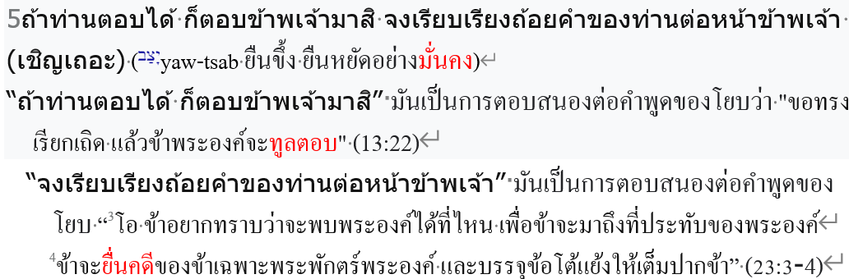

Slide 5
6ดูเถิด ข้าพเจ้ากับท่านก็ไม่ต่างกันเฉพาะพระพักตร์พระเจ้า พระองค์ทรงปั้นข้าพเจ้าจากดินเช่นกัน
7ดูเถิด อย่าให้ความกลัวข้าพเจ้าทำให้ท่านตกใจ ข้าพเจ้าจะไม่กดดันท่านหนักไป
“ข้าพเจ้ากับท่านก็ไม่ต่างกันเฉพาะพระพักตร์พระเจ้า”ก่อนที่เอลีฮูจะเริ่มการอภิปราย เขาชี้แจงว่าเขาเป็นเพียงสิ่งมีชีวิตต่อหน้าพระเจ้า และพระเจ้าเท่านั้นที่เป็นแหล่งที่มาของความจริง เขาสารภาพว่าเขาเป็นคนบาปเหมือนโยบ และไม่มีความรู้สึกเหนือกว่าเลย เขามีชีวิตที่เท่าเทียมกันและจะซื่อสัตย์กับโยบ แล้วเขายังยืนยันว่าในระหว่างการสนทนา เขาจะไม่ให้ “ความกลัวข้าพเจ้าทำให้ท่านตกใจ ข้าพเจ้าจะไม่กดดันท่าน”

Slide 6
4. เอลีฮูเน้นย้ำข้อโต้แย้งของโยบเป็นอันดับแรก: โยบเป็นผู้บริสุทธิ์ และพระเจ้าทรงโจมตีเขาโดยไม่มีเหตุผล
33:8-11

Slide 7
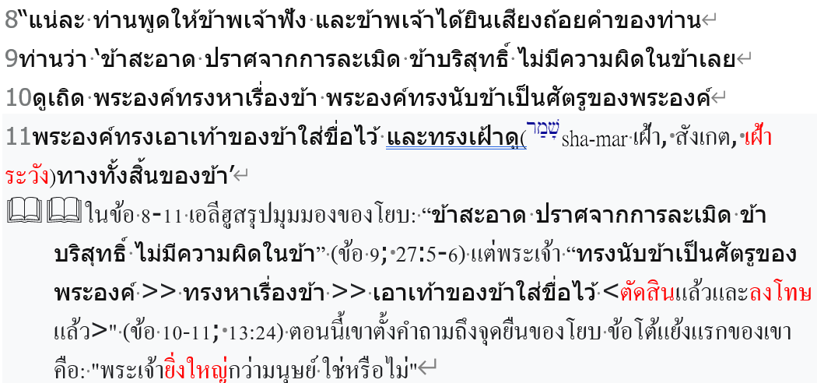

Slide 8
5. เอลีฮูอธิบายว่าพระเจ้าทรงมีเสรีภาพในการเก็บรักษาความลับและพระคุณในการเปิดเผย
33:12-18

Slide 11
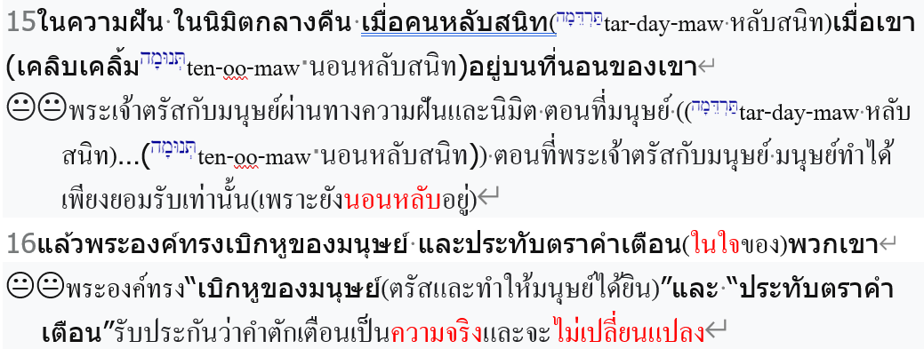

Slide 12
17เพื่อจะหันมนุษย์กลับจากกิจการชั่ว และตัดความเย่อหยิ่งออกเสียจากมนุษย์ 18พระองค์ทรงยึดตัวเขาไว้จากหลุมมรณะ และยึดชีวิตเขาไว้จากการพินาศด้วยดาบ
😐😐เอลีฮูชี้ให้เห็นว่าพระเจ้าไม่ได้ตรัสกับผู้คนอย่างที่โยบพูด และพระเจ้ามักจะใช้ความฝัน นิมิต (15-18) การลงโทษ (19-22) และทูตสวรรค์ (23-24) เพื่อเตือนผู้คน "หันมนุษย์กลับจากกิจการชั่ว และตัดความเย่อหยิ่งออกเสียจากมนุษย์" อย่างไรก็ตาม ประเด็นตรงนี้แตกต่างจากที่โยบขอไว้ โยบขอให้พระเจ้าอธิบายเรื่องสาเหตุแห่งความทุกข์ทรมานของเขา

Slide 13
6. เอลีฮูอธิบายว่าพระเจ้ามักจะตรัสผ่านความทุกข์เพื่อช่วยให้ผู้คนเติบโต
33:19-33

Slide 14
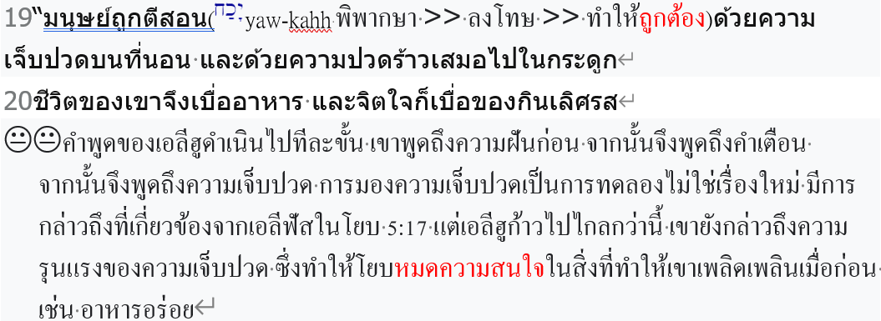

Slide 15
21เนื้อของเขาซูบโทรมลงมากจนมองไม่เห็น กระดูกของเขาซึ่งแลไม่เห็นนั้นก็โผล่ออกมา 22เออ วิญญาณของเขาเข้าไปใกล้หลุมมรณะ และชีวิตของเขาเข้าไปใกล้ผู้ที่นำความตายมา
😐😐นี่คือชีวิตที่มีแนวโน้มไปสู่ความเสื่อมสลายและความตาย

Slide 16
23ถ้ามีทูตสวรรค์องค์หนึ่งมาเพื่อเขา เป็นผู้หนึ่งจากจำนวนพันที่จะเป็นตัวแทนให้เขา เพื่อแถลงแก่มนุษย์ว่าเขาซื่อตรง 24และทูตนั้นกรุณาเขา ทูลว่า ‘ขอทรงช่วยเขาให้พ้นจากการลงไปยังหลุมมรณะ ข้าพระองค์พบค่าไถ่แล้ว
😐😐เมื่อบุคคลจวนจะตาย พระเจ้าจะทรงส่งทูตสวรรค์มาส่งข้อความถึงเขา มีทูตสวรรค์จากสวรรค์มากมายที่สามารถตอบสนองความต้องการของทุกคนได้ ข้อ 23-24 หมายความว่า: ในบรรดาทูตสวรรค์นับพันต่อพันๆ ตราบใดที่ทูตสวรรค์หนึ่งในพันๆ ทำหน้าที่เป็นสื่อกลางของมนุษย์กับพระเจ้า ประกาศพระวจนะของพระเจ้าเพื่อนำทางมนุษย์ไปในเส้นทางที่ถูกต้อง และทูลขอพระคุณจากพระเจ้าสำหรับมนุษย์ มนุษย์คนนั้นจะสามารถผ่านจากความตาย และฟื้นคืนชีพได้ และเมื่อเขาอธิษฐาน พระเจ้าทรงยอมรับเขาและเขาก็สามารถเข้าเฝ้าพระเจ้าได้

Slide 17
25ขอให้เนื้อของเขาอ่อนกว่าเนื้อเด็ก ขอให้เขากลับมีกำลังเหมือนเมื่อครั้งยังหนุ่ม’
26คนนั้นจึงอธิษฐานต่อพระเจ้า และพระองค์พอพระทัยเขา เขาเข้าเฝ้าเฉพาะพระพักตร์พระองค์ด้วยความชื่นบาน แล้วพระองค์ทรงให้มนุษย์กลับสู่สภาพความชอบธรรม
😐😐สำหรับมนุษย์: นี่คือการเปลี่ยนแปลงชีวิตอะไรเช่นนี้?ฟื้นชีวิตใหม่

Slide 18
27และเขาร้องเพลงต่อหน้าประชาชน กล่าวว่า ‘ข้าได้ทำบาป และเห็นผิดเป็นชอบแต่ข้ามิได้ถูกพระองค์ลงโทษ(สิ่งนี้ไม่มีประโยชน์สำหรับฉัน)
😐😐เมื่อบุคคลเต็มใจสารภาพบาปอย่างจริงใจ แม้กระทั่งแสดงการรับรู้ถึงบาปอย่างลึกซึ้งด้วยการร้องเพลง 
28พระองค์ทรงไถ่วิญญาณจิตของข้าให้พ้นจากการลงไปสู่หลุมมรณะ และชีวิตของข้าจะเห็นความสว่าง’
😐😐มุมมองของเอลีฮูคือพระเจ้าประทานพระพรที่ยิ่งใหญ่กว่าผ่านการทนทุกข์ ซึ่งไม่เพียงแต่ทำให้ศรัทธาของวิสุทธิชนเติบโตขึ้นเท่านั้น แต่ยังเปิดทางในการสร้างมิตรภาพที่แท้จริงกับพระเจ้า ทำให้ผู้คนมองเห็นแสงสว่างแห่งชีวิต

